Slide 1
Drets humans
XVI Setmana de la solidaritat
Maria Farrés
Marina Sandúa
Escoles Minguella
Curs 2009-10

Slide 2
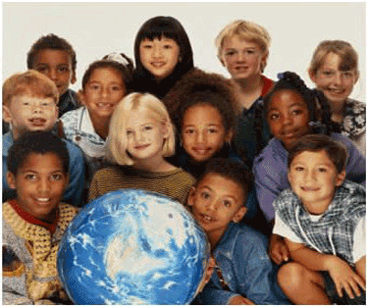
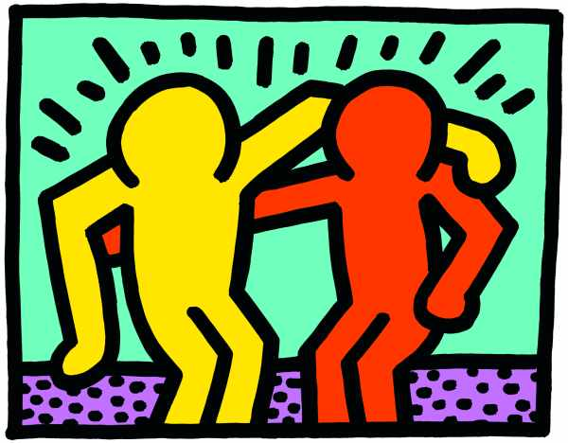
Tenim dret a la vida
Judicis justos i imparcuals
Llibertat de pensament
Dret a l’educació
drets
humans
Sortida

Slide 3
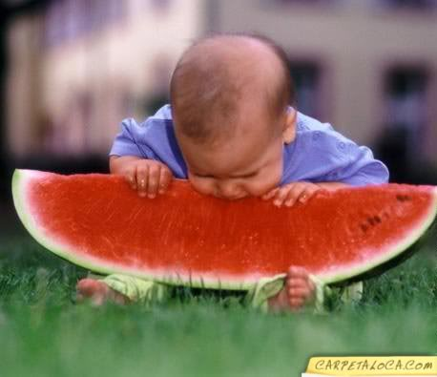
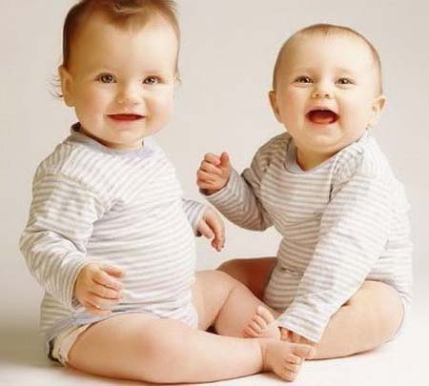
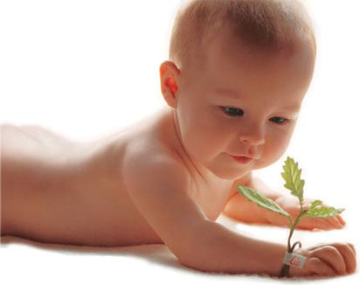
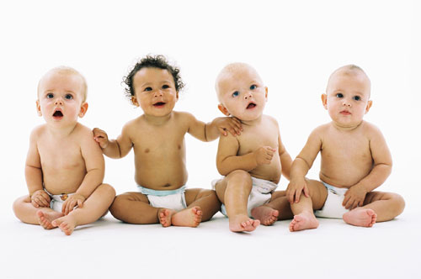
Tenim dret a la vida

Slide 4
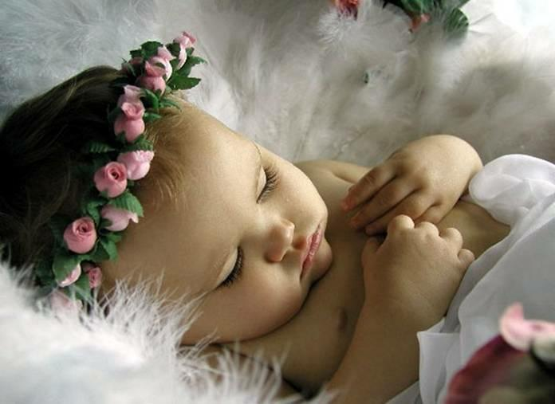
Ningú té dret a matar, ni a torturar. Sigui de diferent país, nacionalitat, religió o sexe.

Slide 5
Judicis justus i imparcials

Slide 6
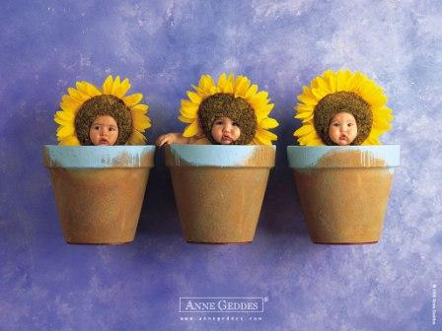
No descriminar a ningú, ni jutjar-lo pel que sigui.

Slide 7
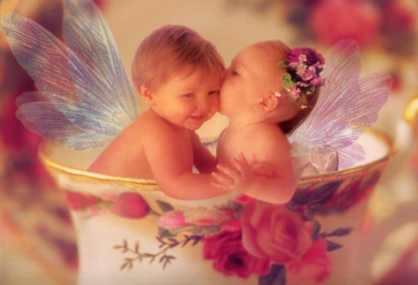
Llibertat DE pensament

Slide 8
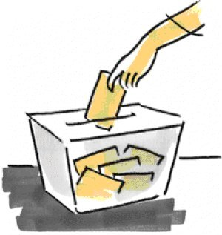
Tothom té dret a dir el que
pensa sense ofendre i a la llibertat d’expresió.

Slide 9
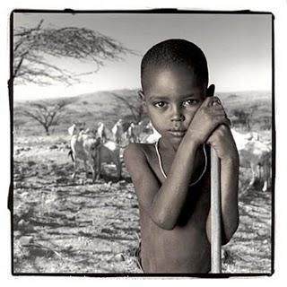
Dret a la educació

Slide 10
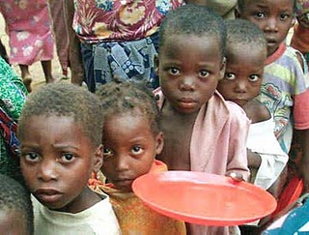
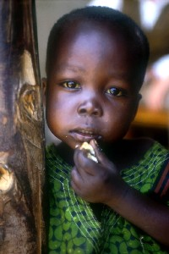
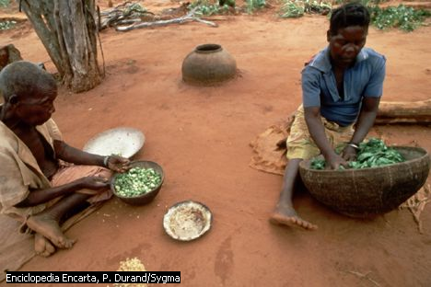
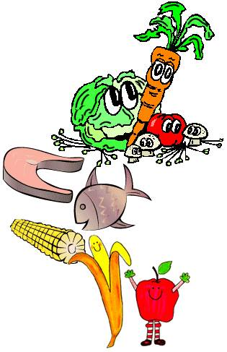
Tots tenim dret a anar a l’escola

